Slide 1


Velkommen til Vektor infomøde!
Vi starter 12:15
Notes:
Lucas PR

Slide 2
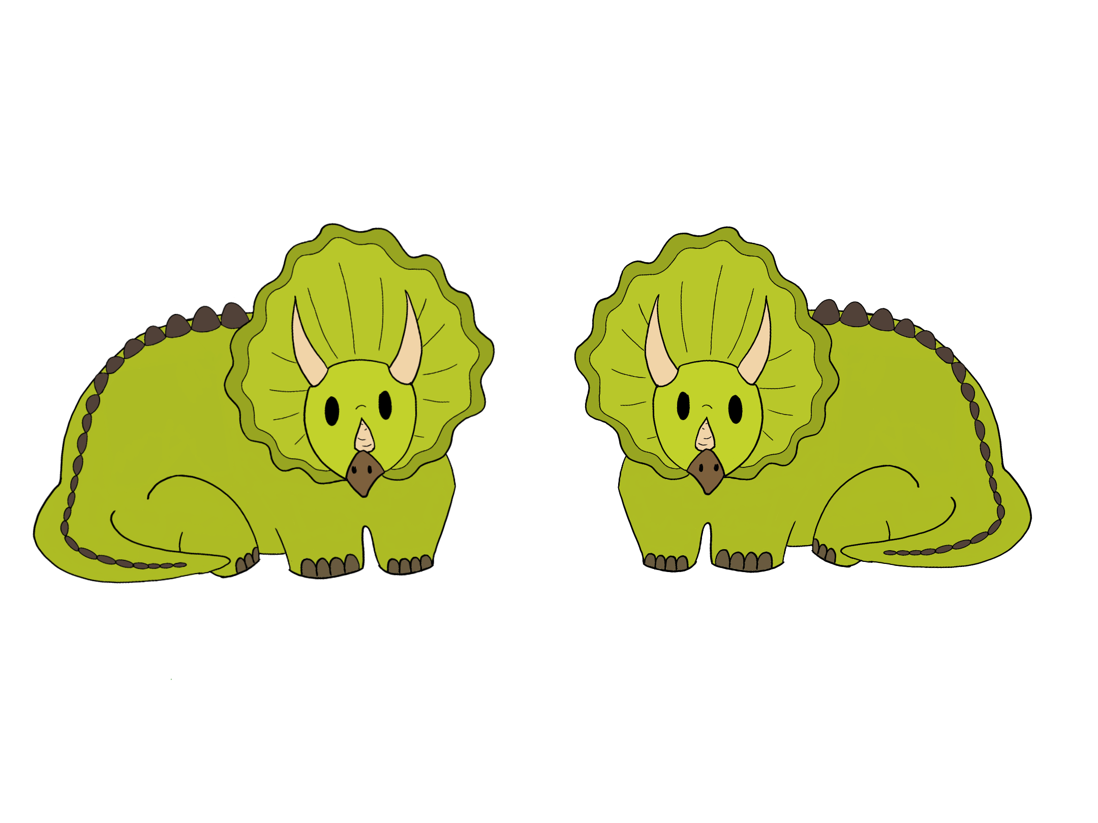
Dagsorden
Hvem er vi?
Hvad er en vektor?
Hvad laver en vektor?
EDUcation
Introdage
Optur
Fordele og ulemper
Vektor for en anden linje
Vigtige datoer
Hvordan søger man?
Notes:
Lucas PR

Slide 3
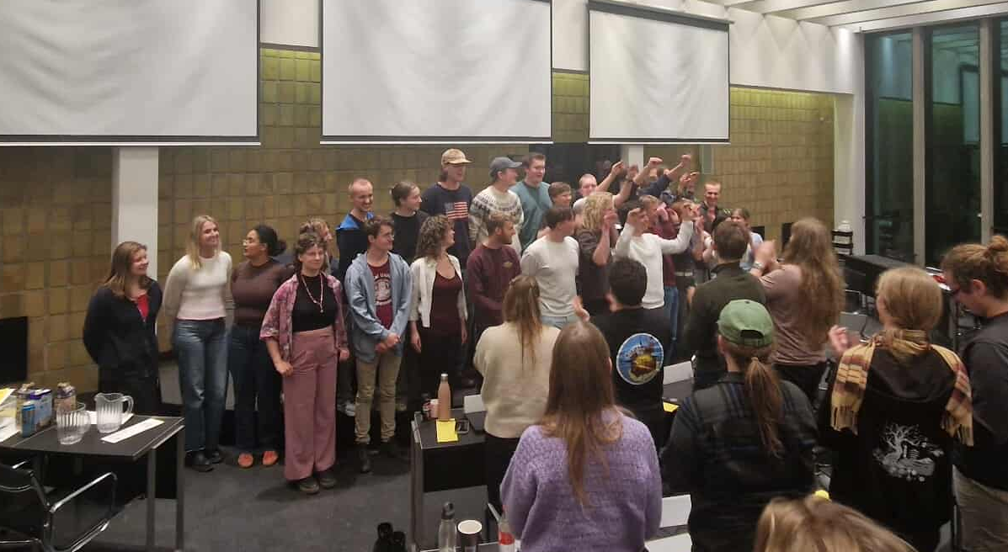

Hvem er vi?
KABS26
  Koordinator af bachelor studiestarten
  30 styk KABS
Notes:
Cilla

Slide 4
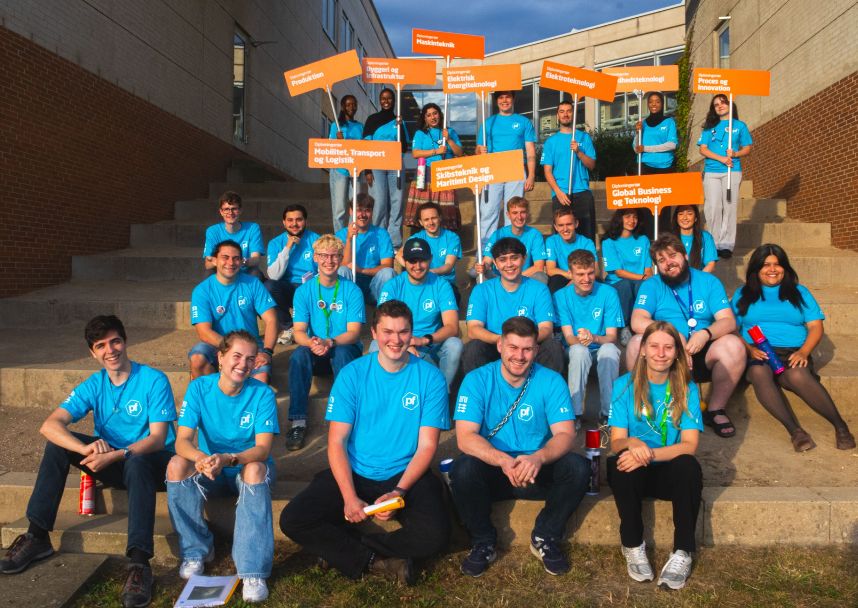
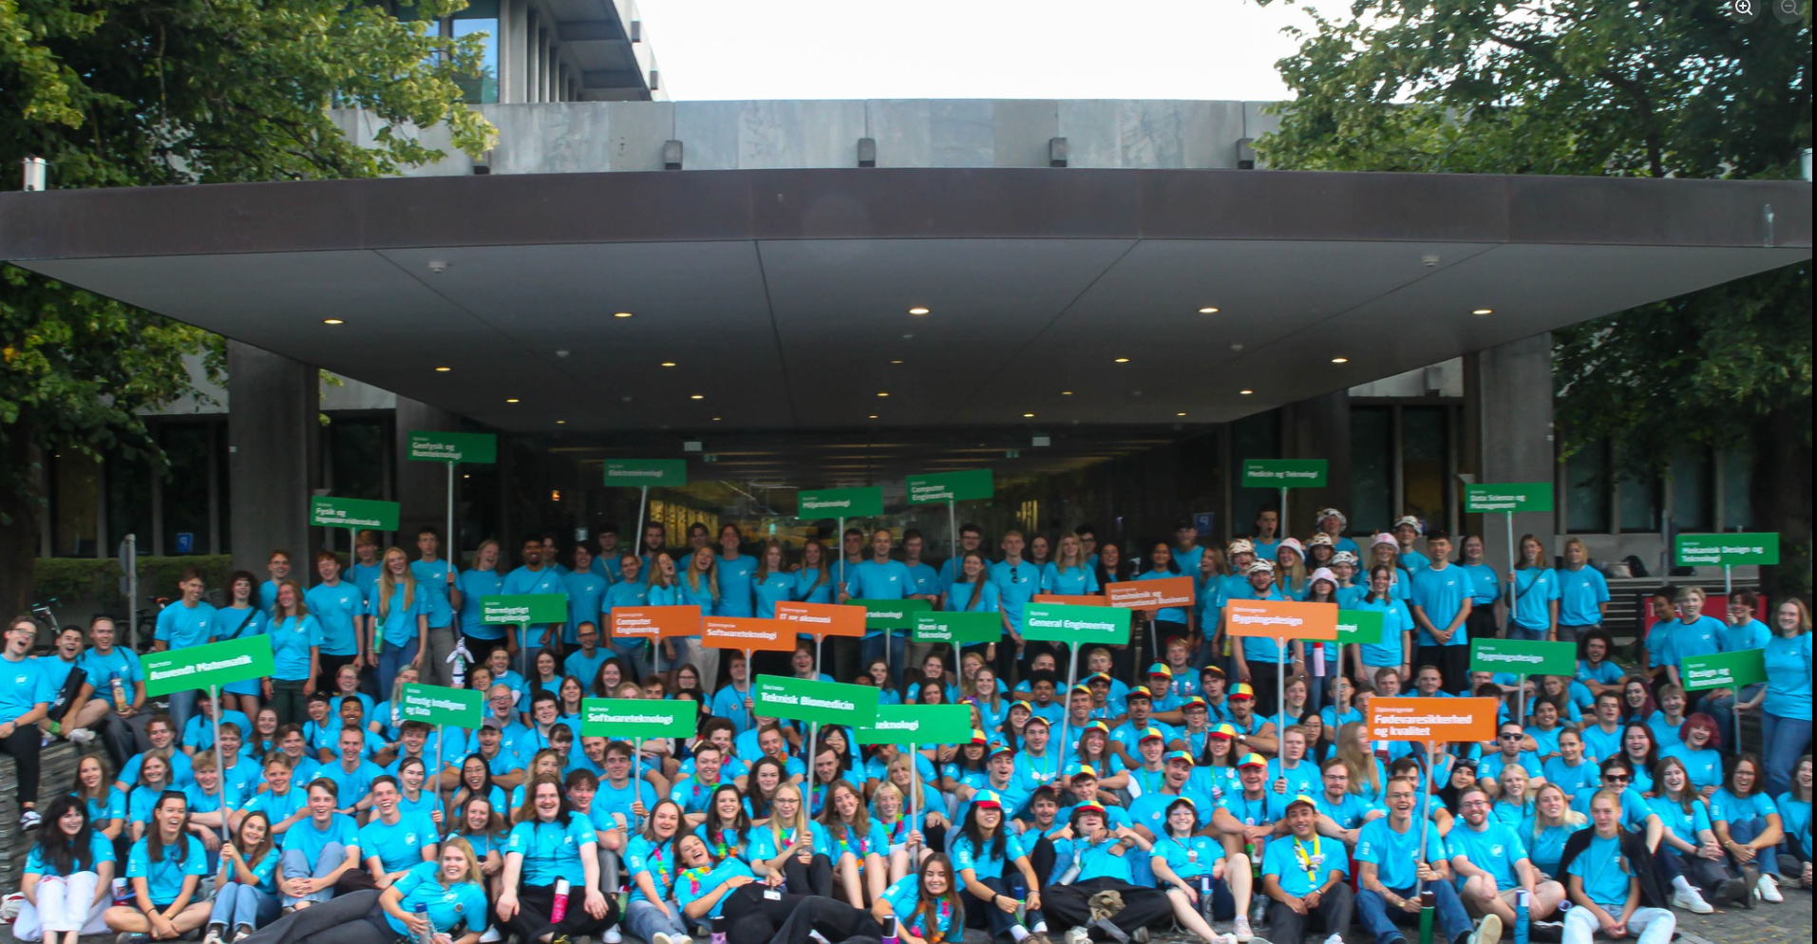
Hvad er en vektor?
Overordnet
Vektoren tager imod de nye studerende
Den første de møder
Tværhold
Introdage
Blandet med andre linjer
Retningshold
Planlægger og afholder introdage og hyttetur
Holder kagemøder
Notes:
Hjalte

Slide 5
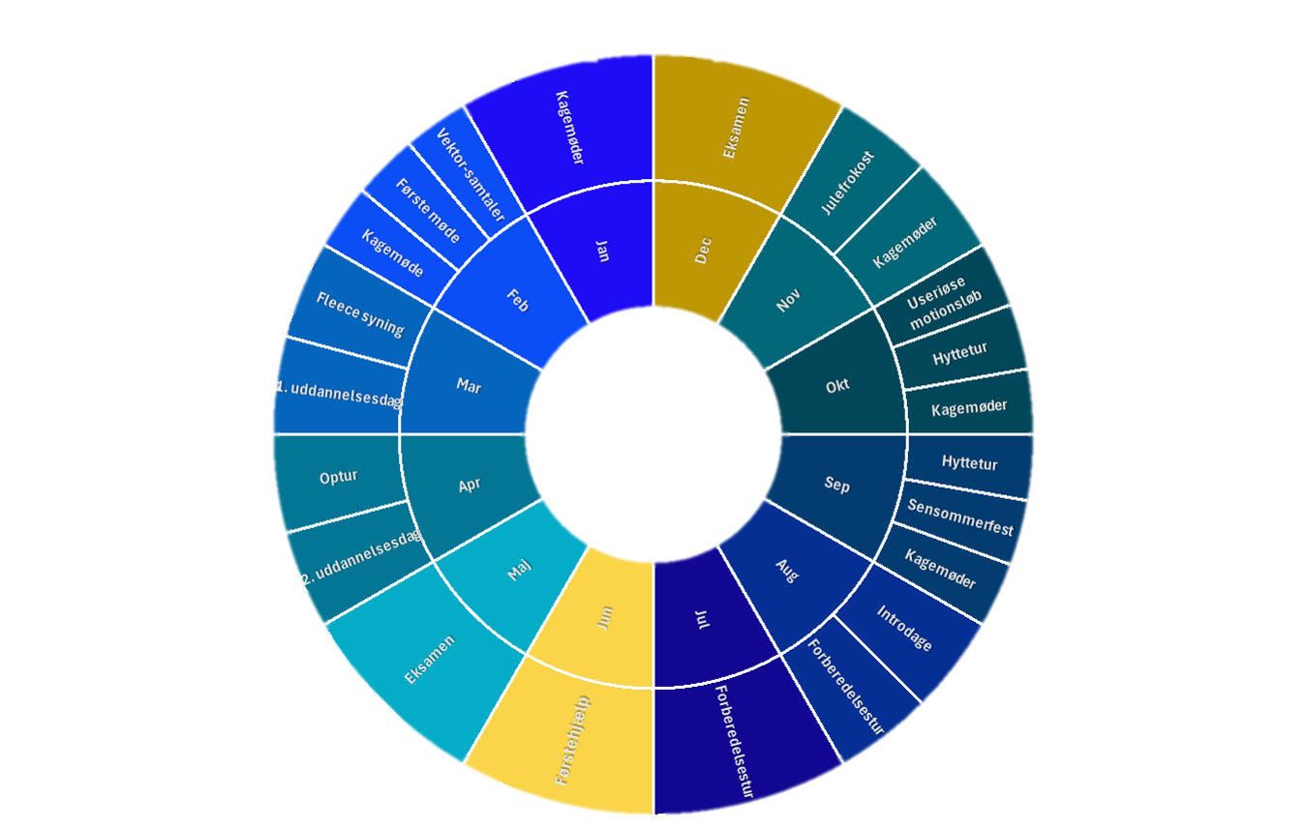
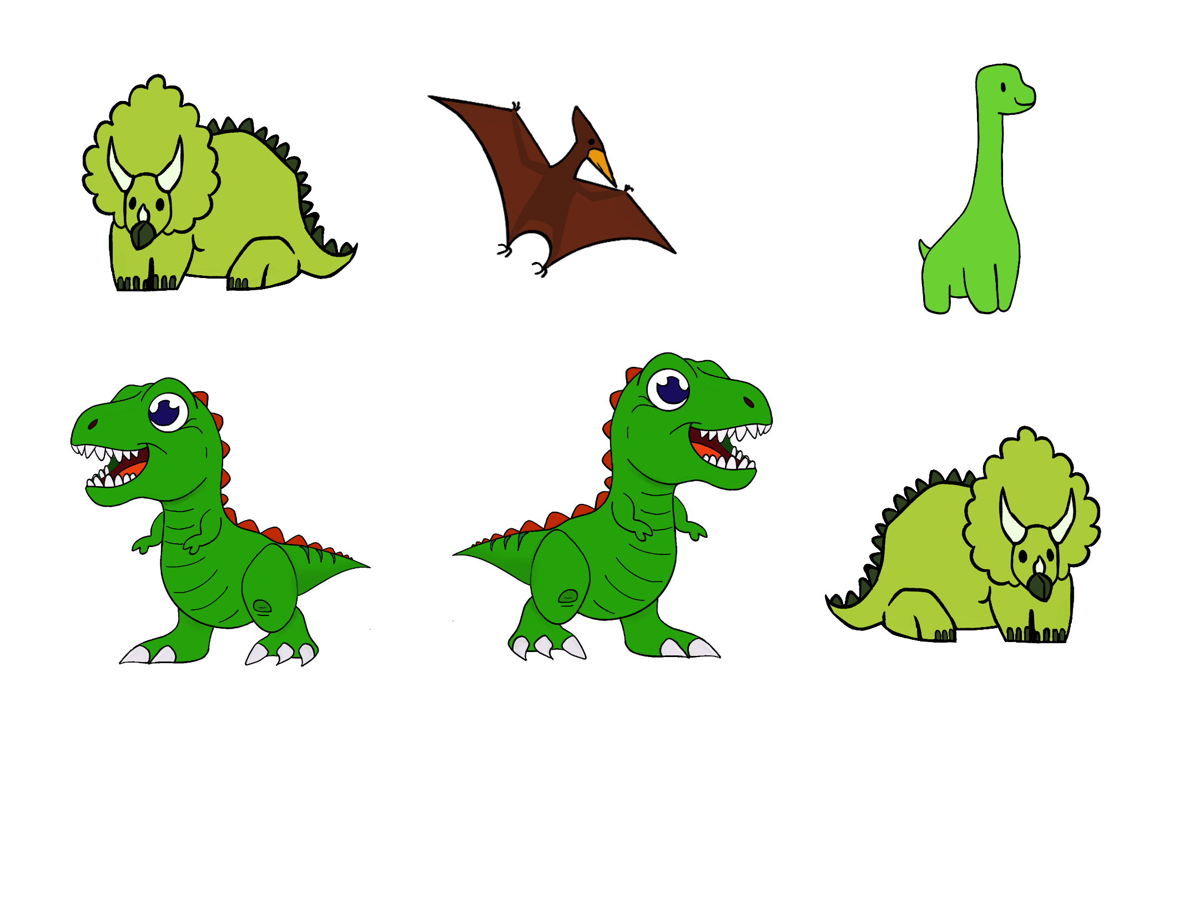
Årshjul
Notes:
Mathias

Slide 6
Hvad laver en vektor?
Vektor uddannelse
    - 2 Uddannelsesdage
    - Førstehjælpskursus
    - Yderligere uddannelse under OPtur
    Vektormøder
        - 1 hver uge
        - Skiftevis retning og tværhold
        - Planlægger introdage
    OPtur
        - Uddannelse
        - Fleece
        - Hygge
Notes:
Lucas

Slide 7

Notes:
EDU

Slide 8
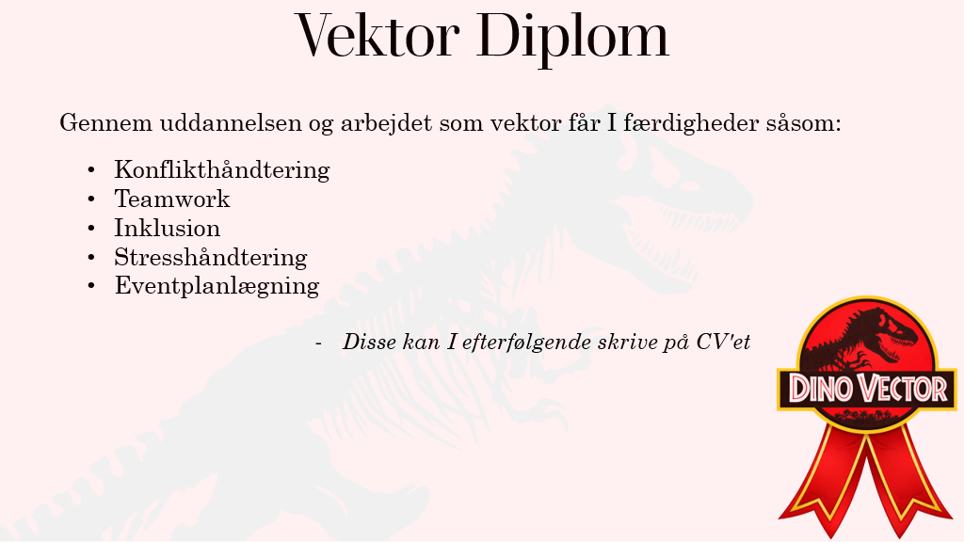
Notes:
EDU

Slide 9

Notes:
INTROdage

Slide 10

Årshjul
Notes:
Intro

Slide 11

Årshjul
Notes:
Intro

Slide 12
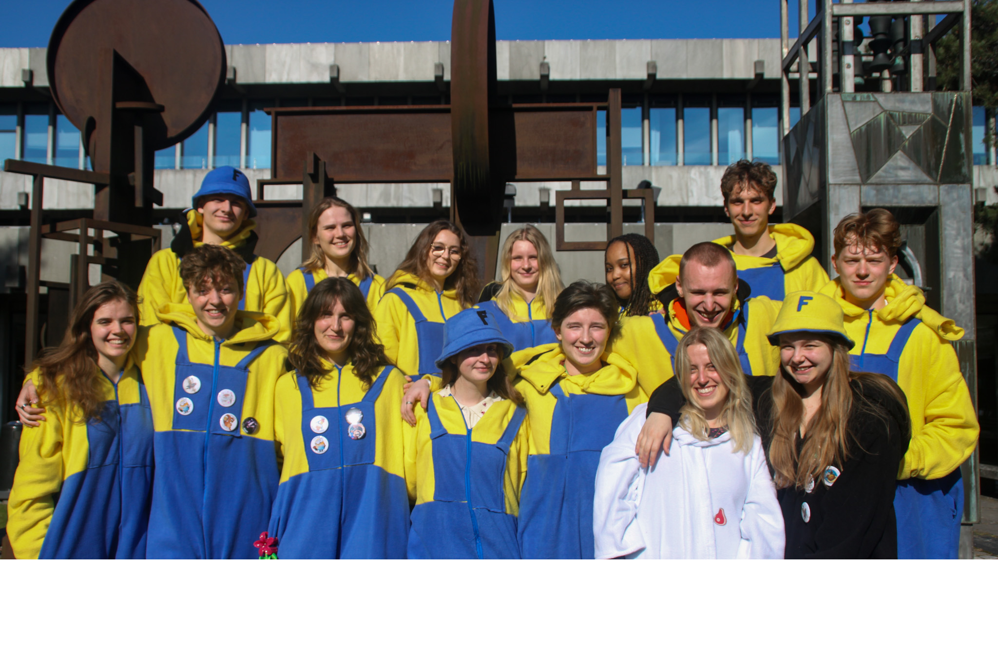
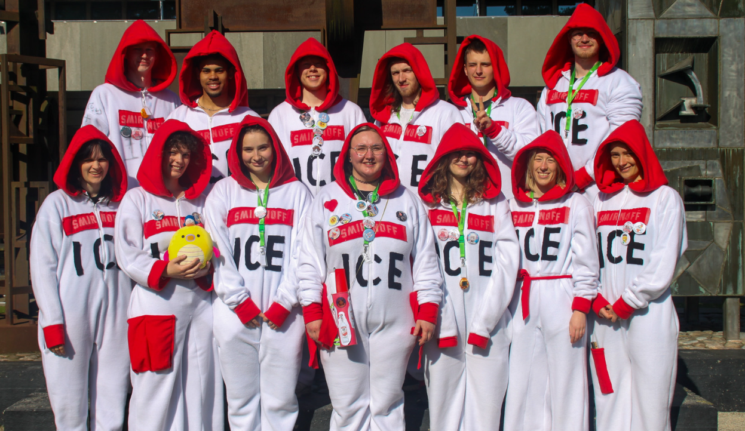
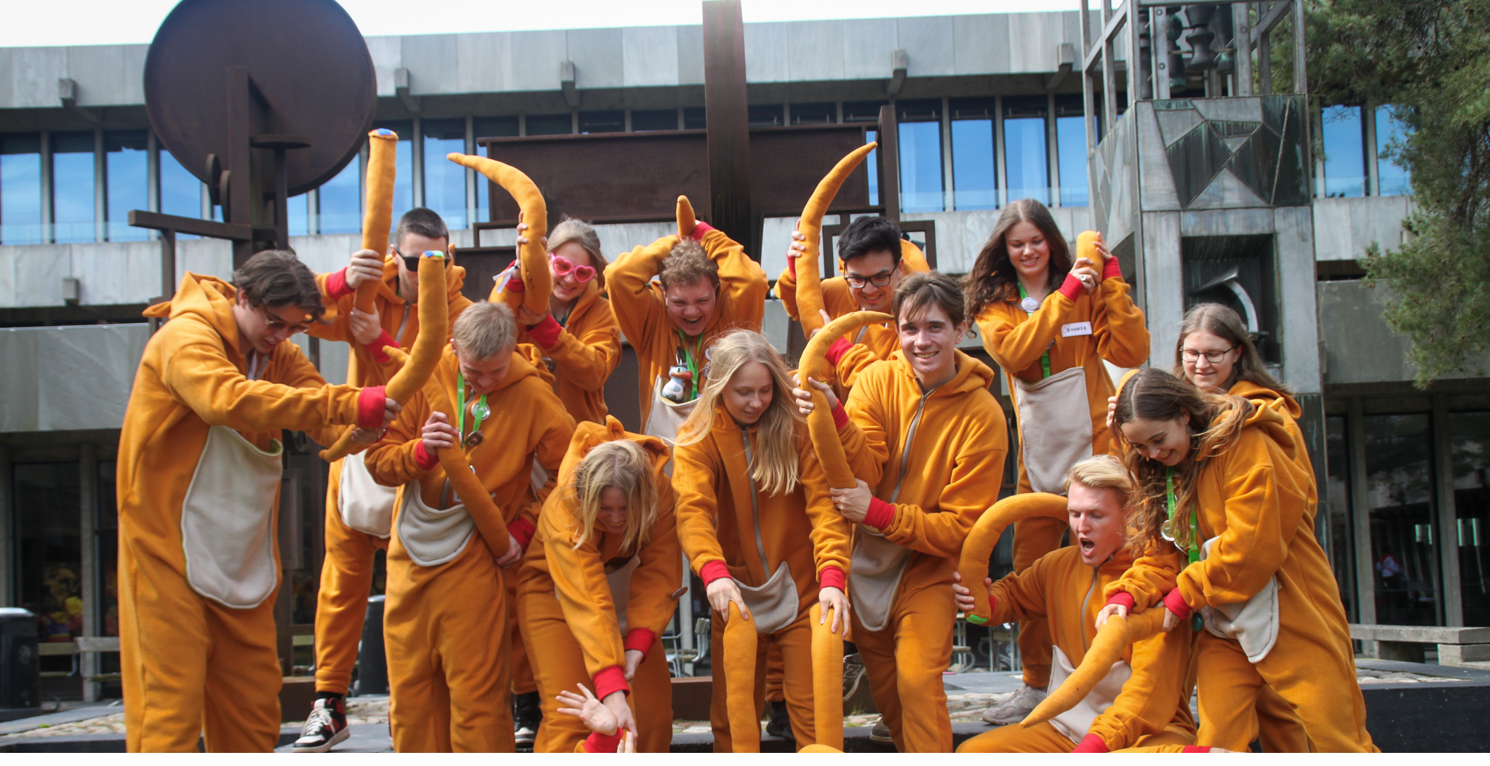
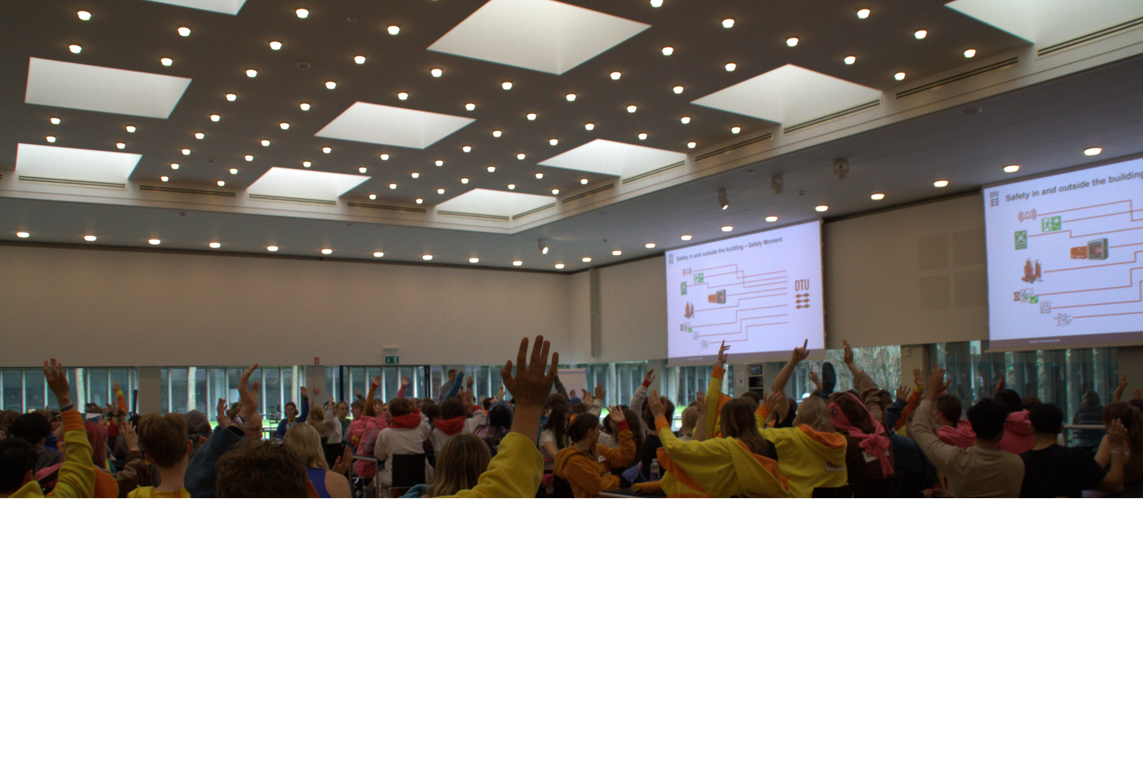
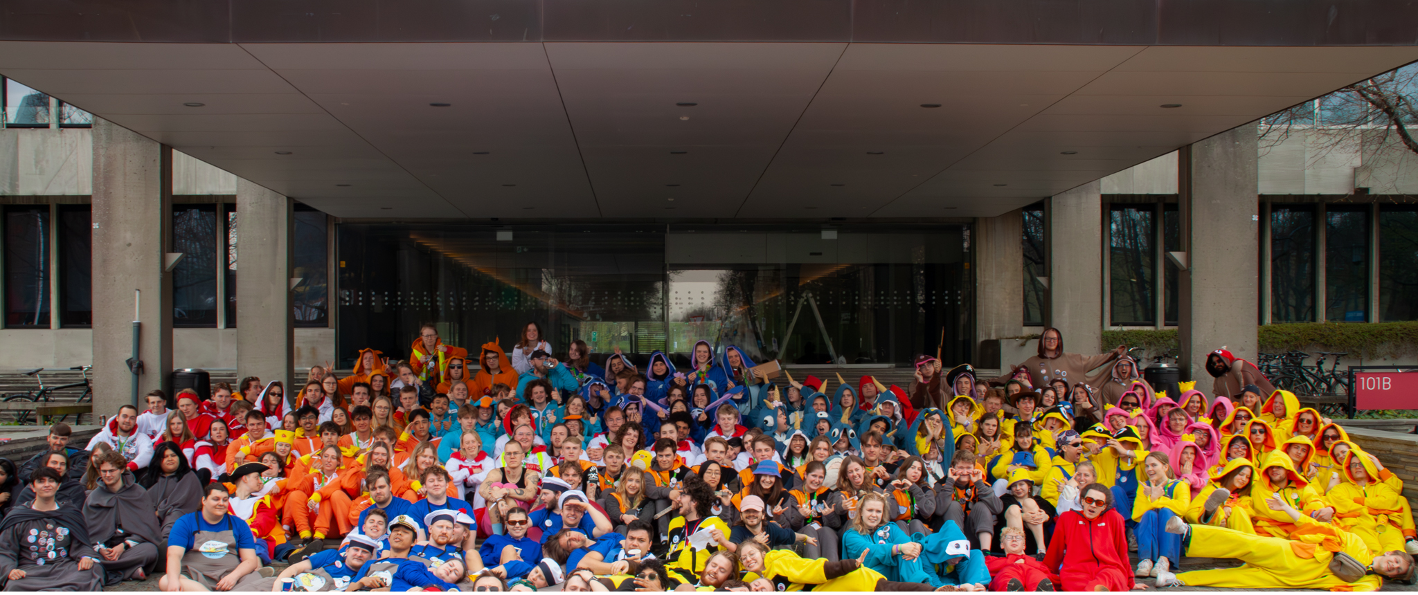
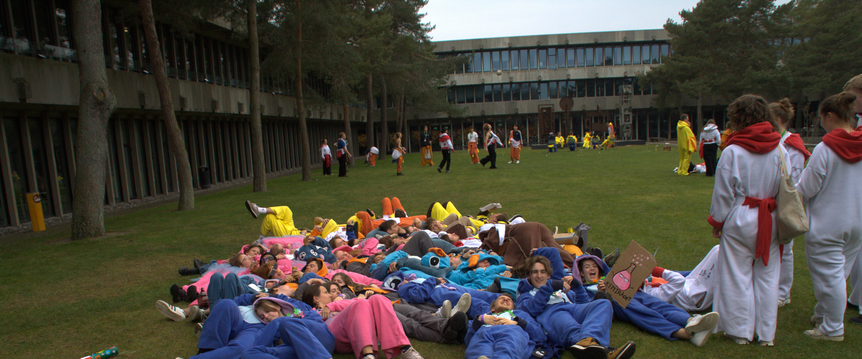
OPtur 28-31 marts
Uddannelse
Fællesskab
Fleece
Notes:
OPtur

Slide 13
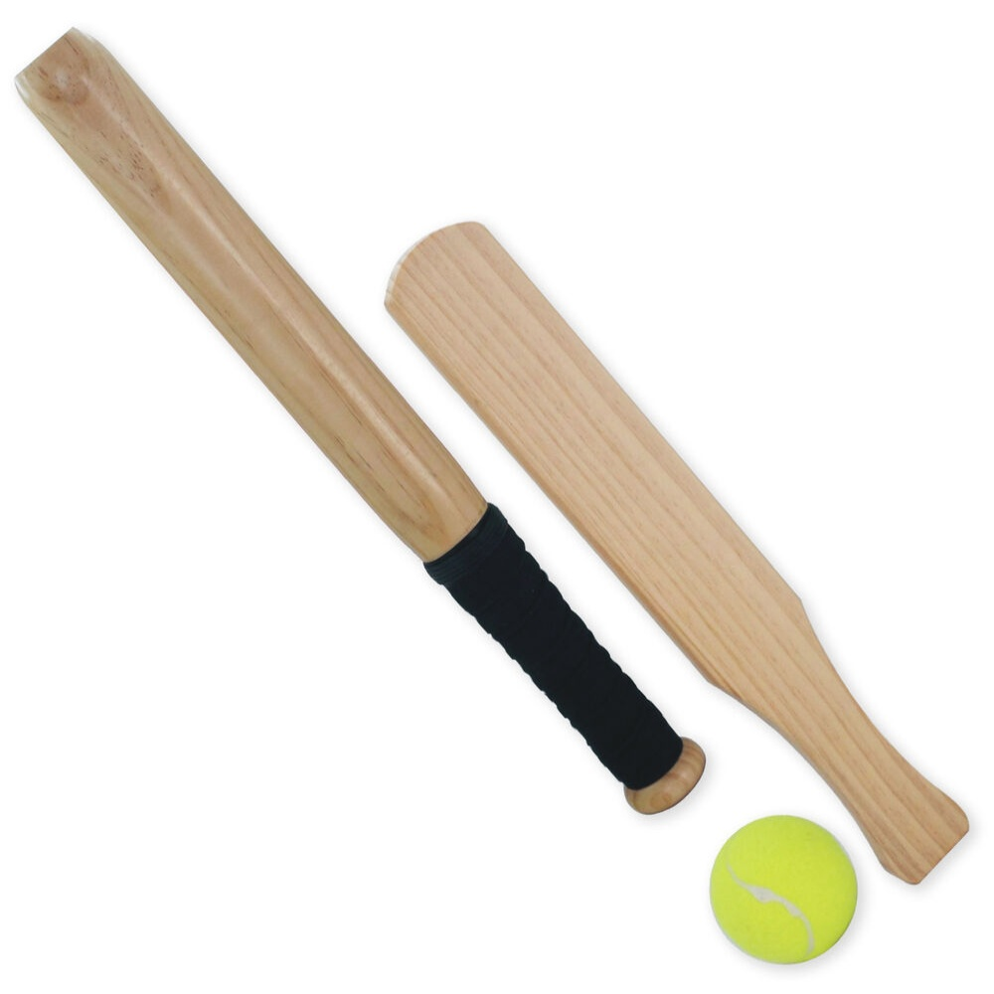



SBU – Spil og materialer til studiestarten
Badekar; En masse forskellige ting
Brætspil - Matador, Cards Against Humanity, Alias
Udendørs spil - Crocket, Rundbold, frisbees, fodbold
Rengøring - Mopper, sæbe, håndklæder
Drikkevarer
Notes:
SBU

Slide 14

Ups and downs
UPs
Networking
Masser af hygge!
Personlig udvikling
Uddannelse
Masser af fede oplevelser (med både dine med-vektorer, KABS og nye kagehold)
Honorar på 4000kr
DOWNs
  Tidskrævende
  (Lidt af sommerferien og påskeferien)
  Overskud til at være med andre mennesker (3. Introdage med mange aktiviteter)
Notes:
Cilla

Slide 15
Vektor for en anden linje
Vektor er vejleder og ikke hjælpelærer!
Endnu mere networking og socialt
Mulighed for at opleve anden campus
Det er mega fedt!
Notes:
Hjalte - Husk personlig erfaring

Slide 16
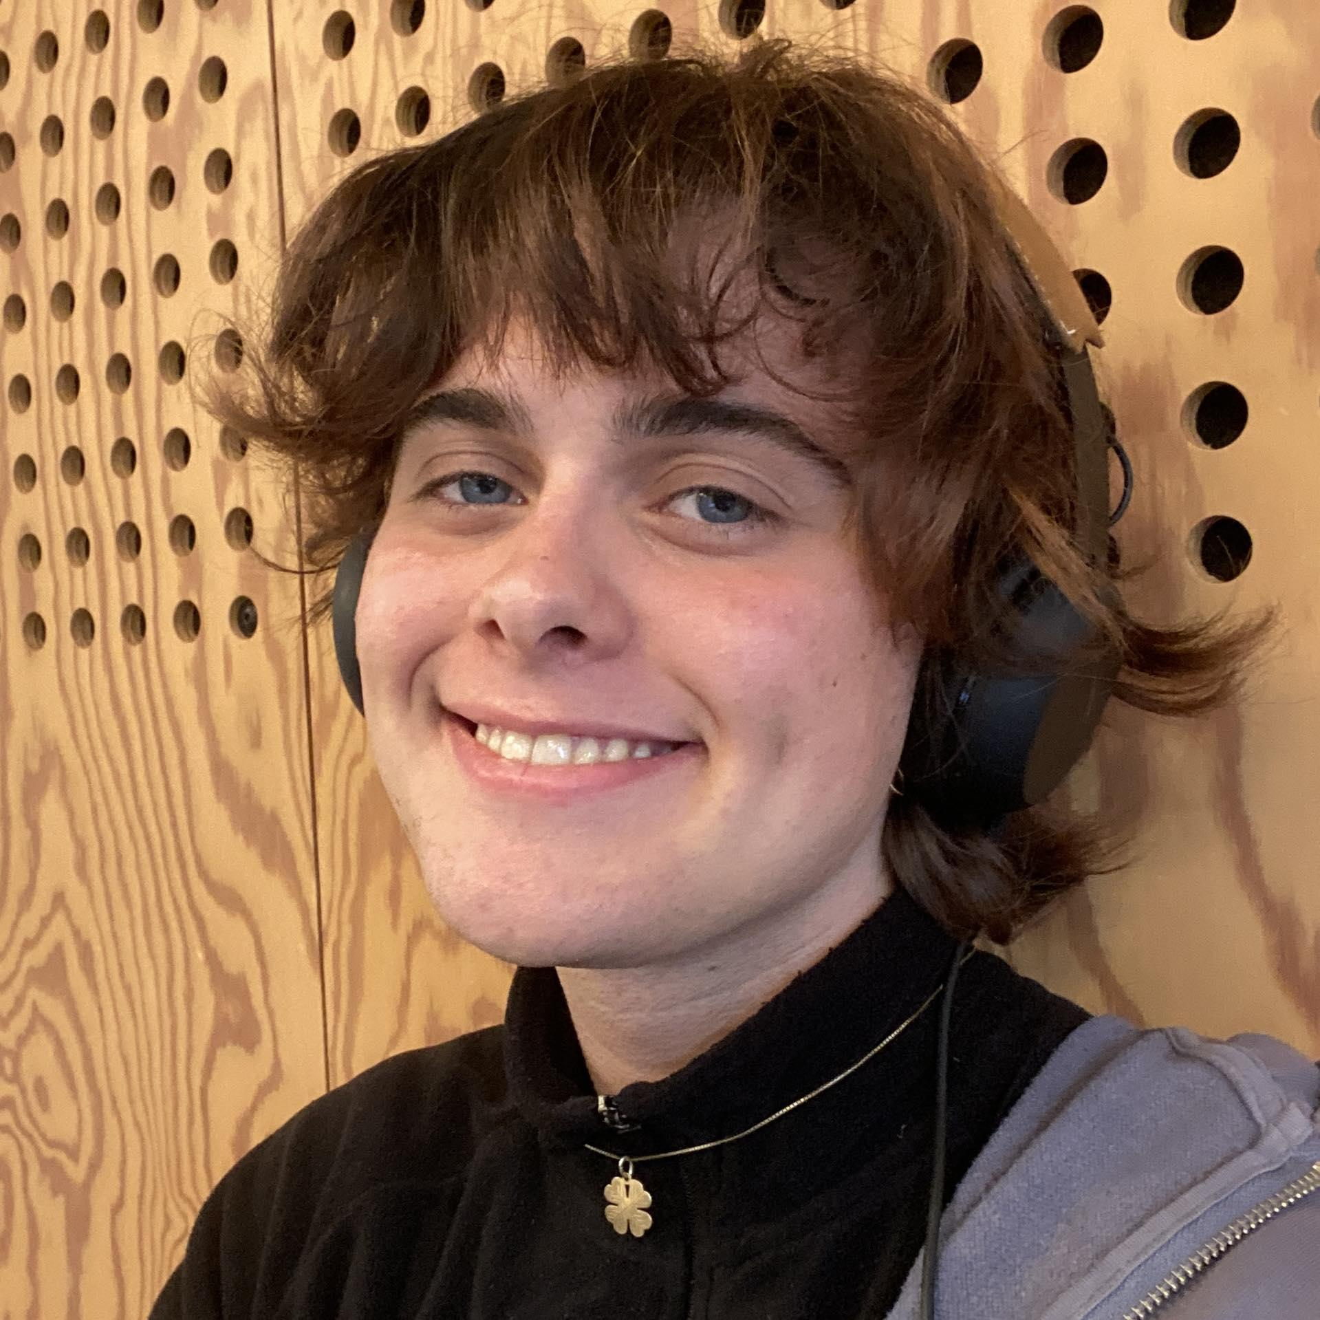
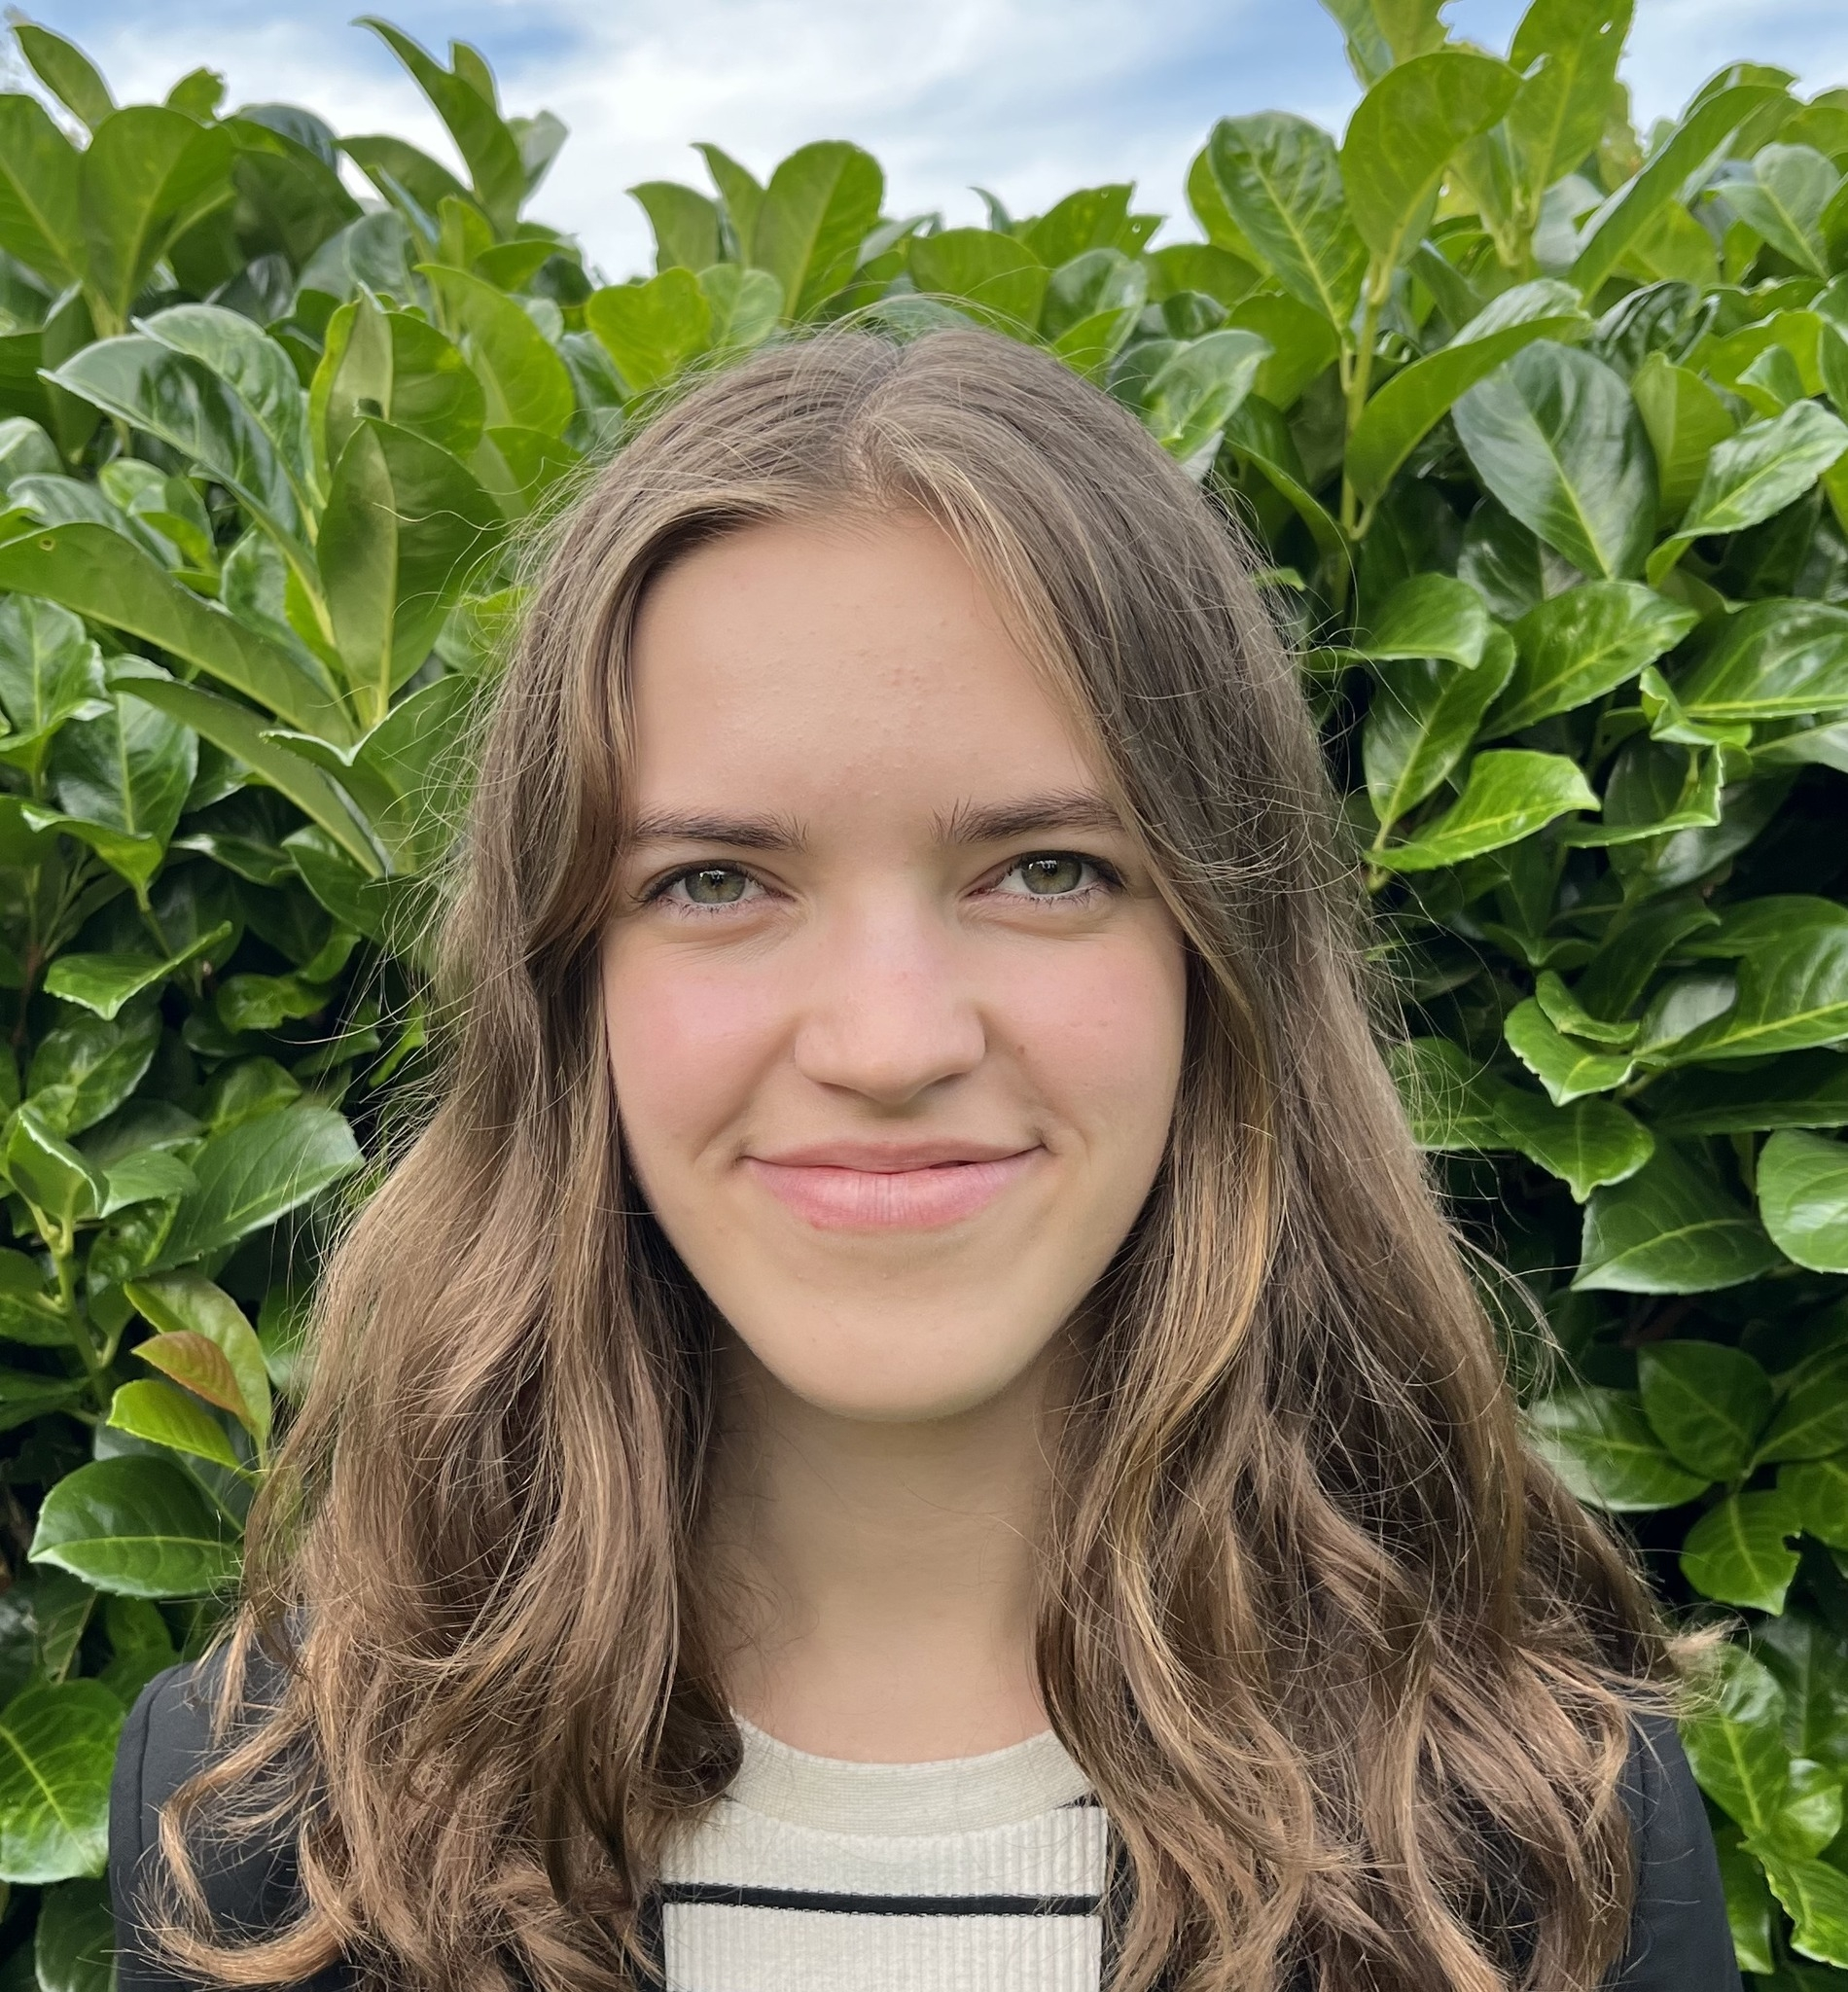
Tillids KABS
Elias Dahl Lyng
dahl@kabs.pf.dk
42522468
Vi er her for jer!
Øget tavshedspligt
Intet er for stort eller småt
Vi er til rådighed til at drøfte overvejelser
om at blive vektor
Katie Bech
katie@kabs.pf.dk
42260962
Notes:
Katie/Elias

Slide 17
Vigtige datoer
Ansøgningsfrist – 13/2 kl. 23:59 (Næste fredag)
Vektorinterviews – 16/2 - 18/2
1. Vektormøde – 23/2 – 25/2
1. Uddannelsesdag – 15/3
2. Uddannelsesdag – 19/4
Optur – 28/3-31/3
Førstehjælpskurser i juni
Introdage – 26/8 – 28/8
Notes:
Mathias

Slide 18
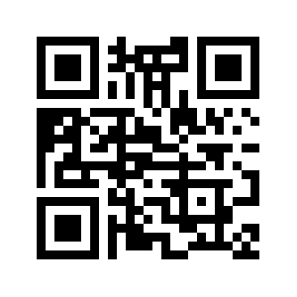
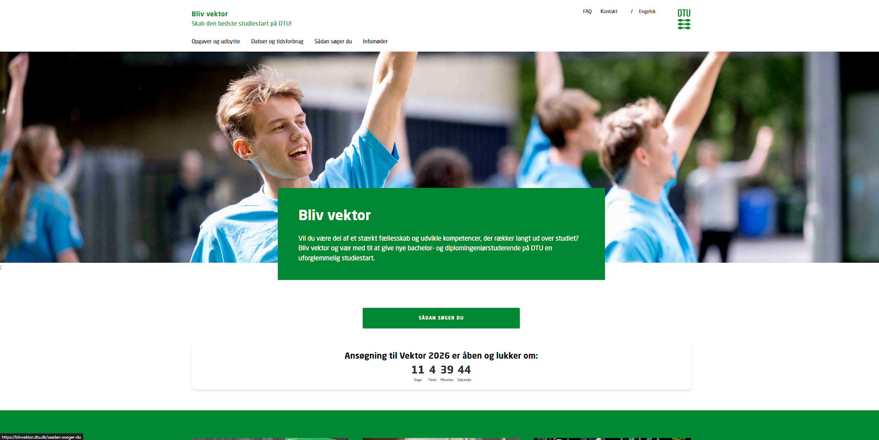
Hvordan søger du?
blivvektor.dtu.dk
Ansøgningsfrist d. 13/2
Notes:
Mathias

Slide 19
Spørgsmål???
Skriv evt spørgsmål til prkabs@pf.dk
Notes:
Lucas (og andre der vil tage imod spørgsmål)

Slide 20
Vi glæder os til at se jer til vektorsamtaler ☺

